Slide 1
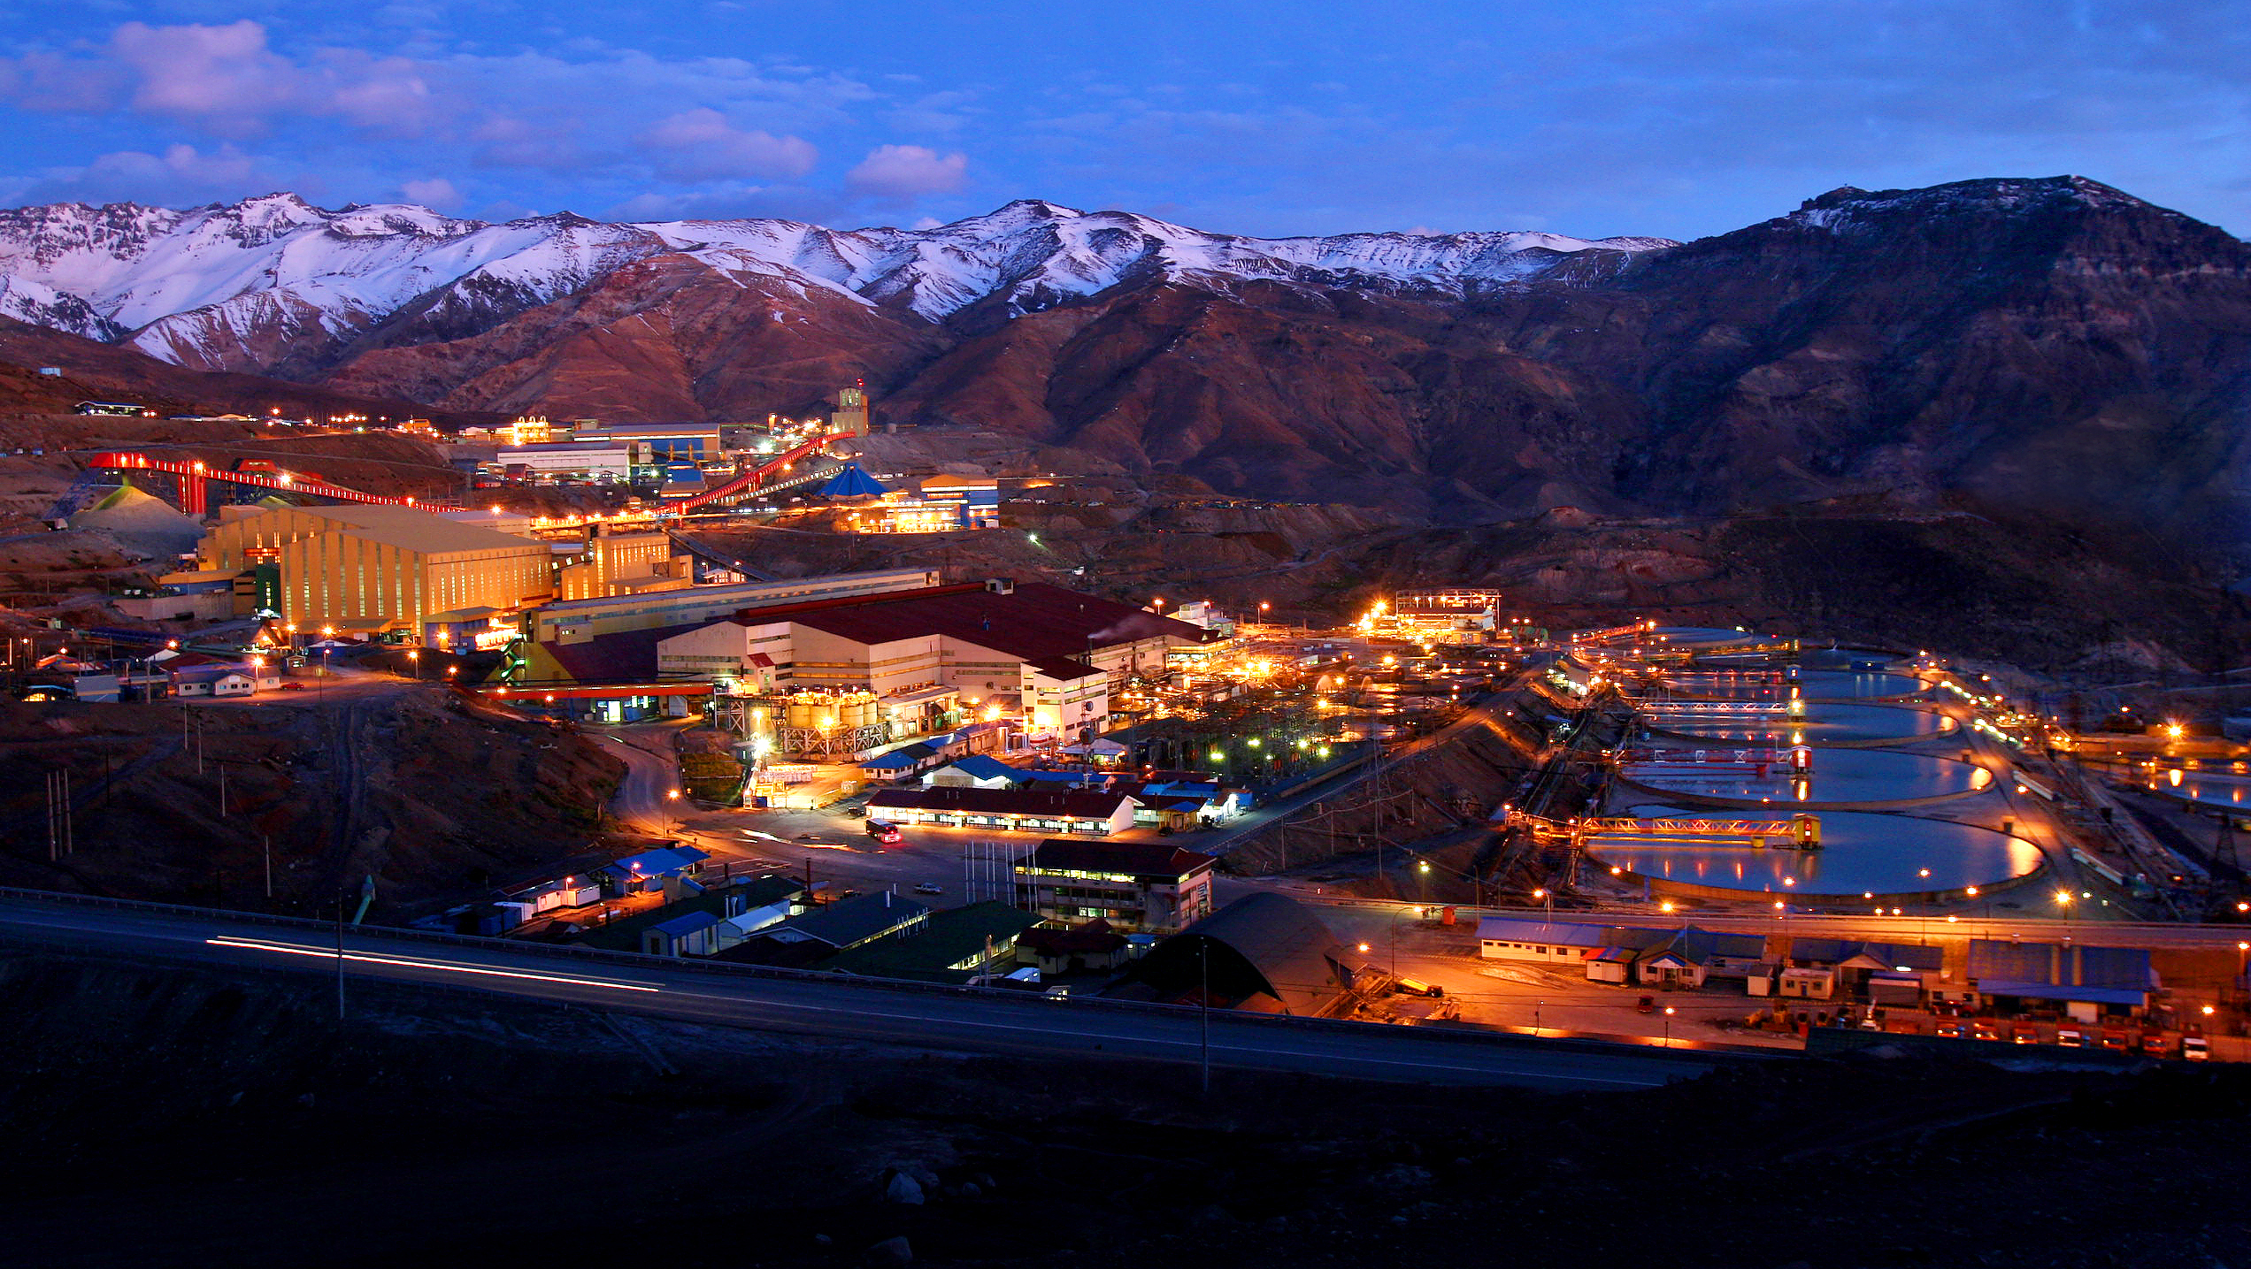

¿Cómo facilitar y acelerar los
nuevos proyectos de inversión?

Slide 2

¿Qué está dificultando y atrasando el desarrollo de proyectos?
Retraso e incerteza en la obtención de permisos
Dificultad de algunos proyectos para ser acogidos por sus comunidades
Costos de operación altos y crecientes
Escasez de recursos humanos calificados para el desarrollo de proyectos

Slide 3
¿Cómo facilitar y acelerar los proyectos de inversión?
Retraso e incerteza en la obtención de permisos
  Implementación de la Ley sobre Autorizaciones Sectoriales
  Reforma del Sistema de Evaluación de Impacto Ambiental
    Ajustes a la Consulta Indígena
  Modificación de proyectos de ley que también incluyen permisos
  Fortalecimiento temporal de los servicios públicos con mayores retrasos
  Resolver la “circularidad” entre los servicios públicos y los tribunales

Slide 4
¿Cómo facilitar y acelerar los proyectos de inversión?
2. Dificultad de algunos proyectos para ser acogidos por sus comunidades
  Socialización aún más temprana de los proyectos con sus comunidades
  Aumento del empleo local en minería
  Mayor desarrollo de proveedores mineros locales
  Mejora de la calidad de vida en las localidades del entorno de la minería
  Destino de mayor porcentaje de tributos pagados por las empresas a localidades

Slide 5
¿Cómo facilitar y acelerar los proyectos de inversión?
3. Costos de operación altos y crecientes
  Otorgar la opción de invariabilidad normativa para grandes inversiones
  Reducir las cargas regulatorias que aumentan el costo de la electricidad
  No seguir aumentando y ojalá reducir las cargas regulatorias al trabajo
  Evitar los efectos secundarios en materia de costos de los proyectos de ley
  Mejorar la seguridad pública

Slide 6
¿Cómo facilitar y acelerar los proyectos de inversión?
4. Escasez de recursos humanos calificados para el desarrollo de proyectos
  Habilitación legal de nuevas formas de trabajo y tecnologías
  Desarrollar y adoptar más I+D+i en el desarrollo de proyectos
  Facilitar la instalación de empresas extranjeras en Chile
  Consolidación de una educación técnico – profesional de primer nivel
  Mayor asociatividad e infraestructura compartida

Slide 7
¿Por qué hay que facilitar y acelerar el desarrollo de proyectos?
Demanda mundial por minerales alta y creciente
Estimación de precios atractivos estimados para los minerales
Competencia mundial alta y creciente
Oportunidad de mayor contribución de la minería al desarrollo del país
Oportunidad país para contribuir a la transición energética y la digitalización

Slide 8
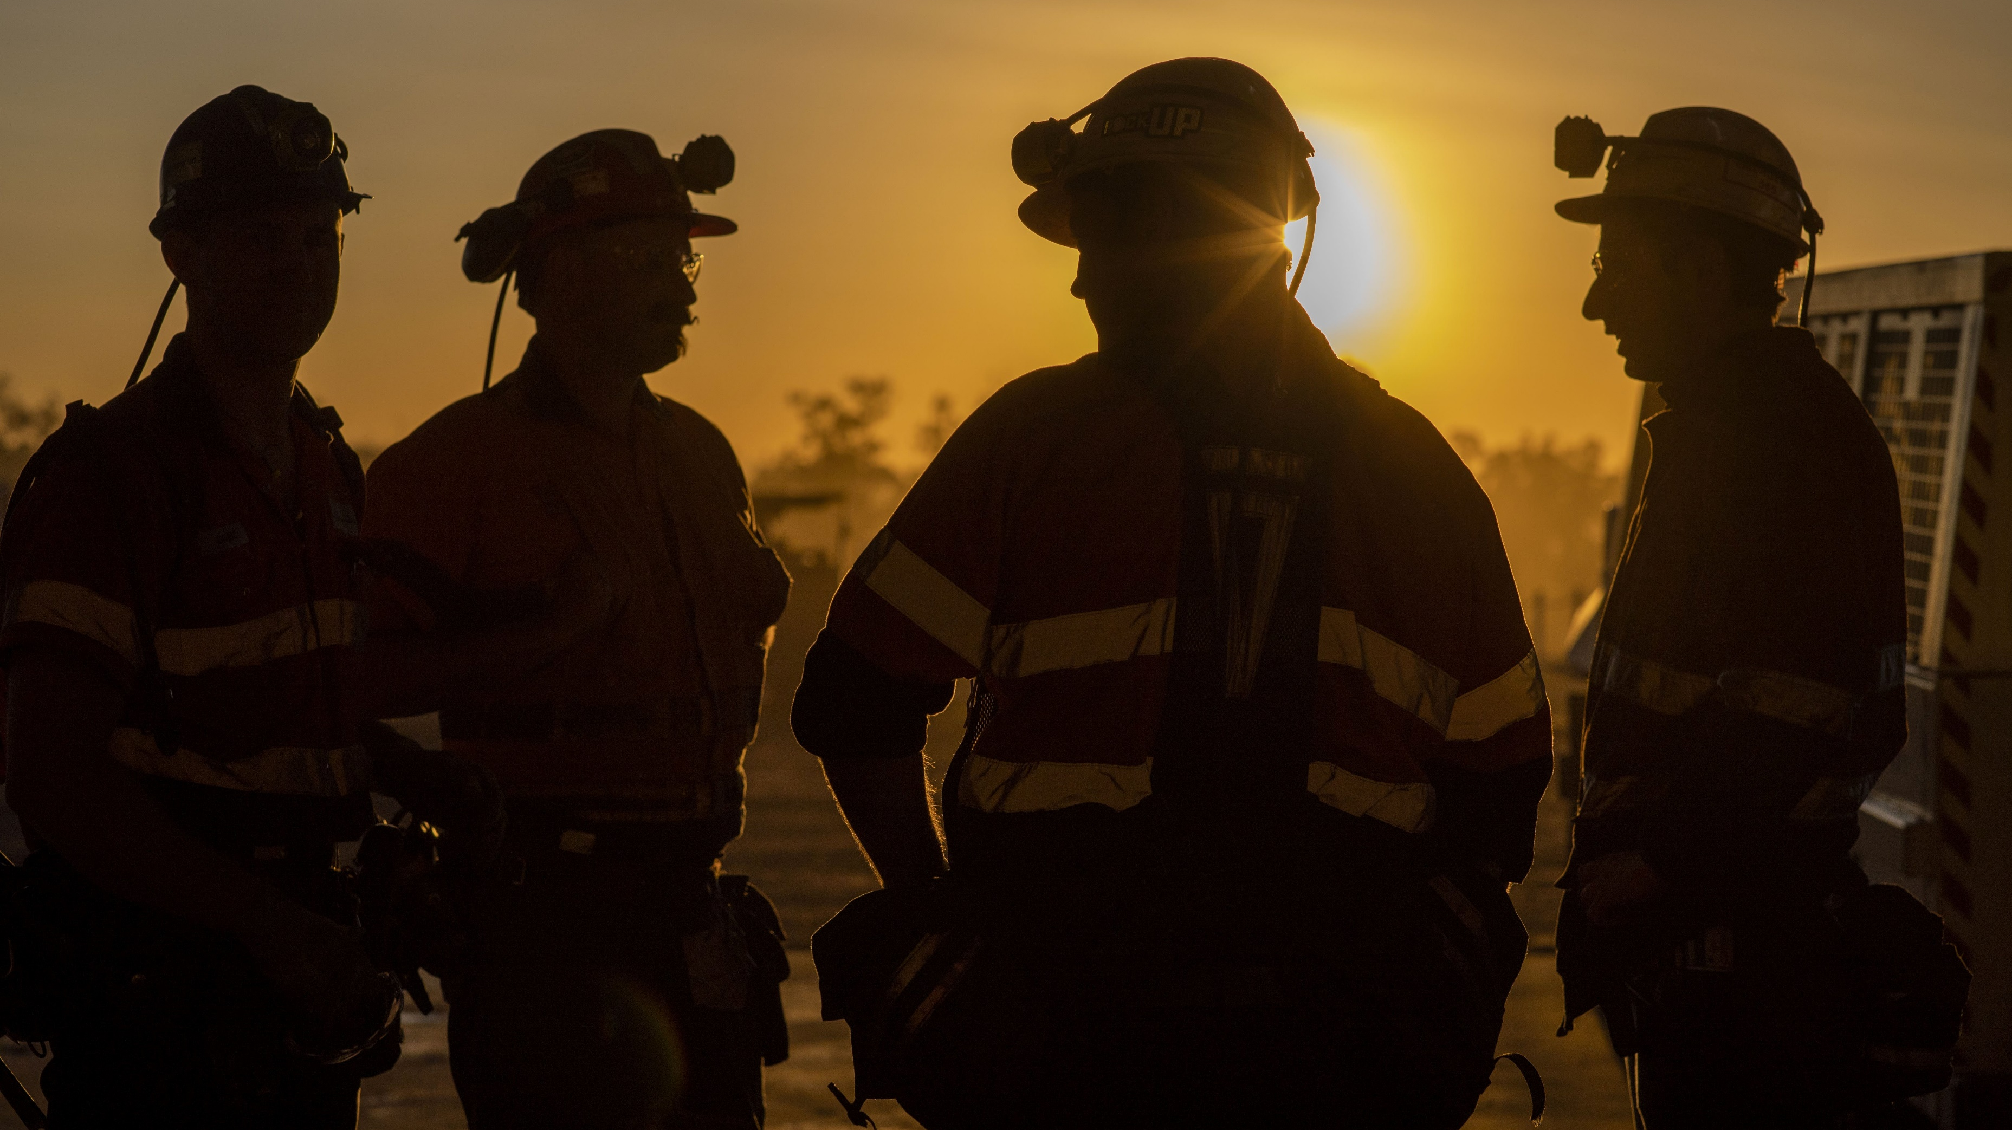
¿Cómo facilitar y acelerar los
nuevos proyectos de inversión?

Slide 9

















CONSEJO
MINERO
Asociación gremial que reúne a las empresas mineras de mayor tamaño que operan en Chile.
Nuestra misión es promover el desarrollo competitivo y sostenible de la minería chilena, contribuyendo así al bienestar del país.

